Slide 1
UNIDAD I
SISTEMA OPERATIVO Y
LA SEGURIDAD DE LA INFORMACIÓN
Docente: Jorge Luis González Moreno

Slide 2
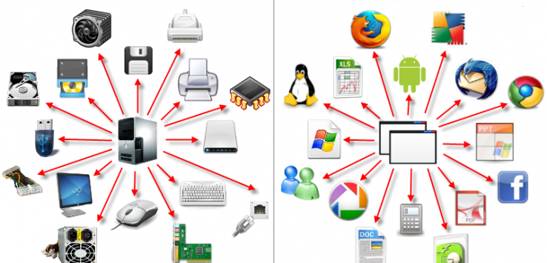
1.1 Definición e identificación de los elementos de un sistema de cómputo: Software y hardware.
HARDWARE
SOFTWARE

Slide 3
Un sistema de computo es una máquina que está diseñada para facilitarnos la vida. En muchos países se le conoce como computadora u ordenador, pero todas estas palabras se refieren a lo mismo.
La computadora nos permite desarrollar fácilmente múltiples tareas que ahora hacen parte de nuestra vida cotidiana, como elaborar cartas, hablar con personas de otros países, hacer presupuestos, jugar y hasta navegar en internet.
SISTEMA DE COMPUTO:

Slide 4
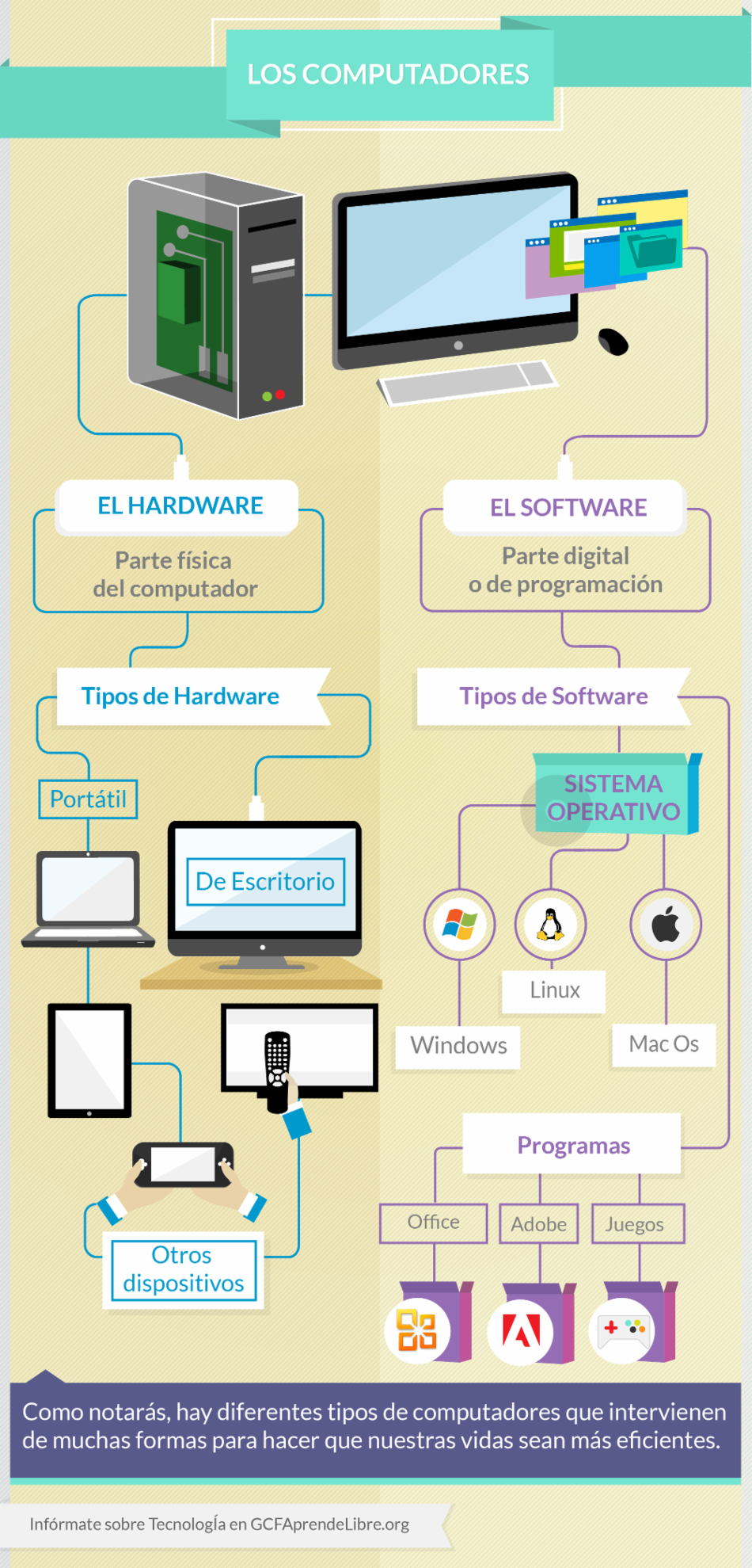
Una computadora se compone principalmente del software, que se refiere al conjunto de programas, instrucciones y reglas informáticas, y el hardware que es el conjunto de los componentes físicos de los que está hecho el equipo.

Slide 5
¿Qué es el hardware?
El hardware es la parte que puedes ver de la computadora, es decir todos los componentes de su estructura física.
Por ejemplo, la pantalla, el teclado, la torre y el ratón hacen parte del hardware de tu equipo.
¿Qué es el software?
Son programas informáticos que hacen posible la realización de tareas específicas dentro de un computador.
Por ejemplo Office, los navegadores web, los juegos, los sistemas operativos, aplicaciones, etc.

